Slide 1
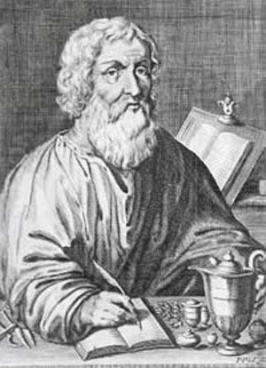
ГИППОКРАТ

Slide 2
Биография
Гиппократ родился на острове Кос за 460 лет до н. э. Цивилизация и язык этого колонизованного дорийцами острова были ионийскими.
Гиппократ принадлежал к роду Асклепиадов — династии врачей, притязавшей на то, что она ведёт своё происхождение от Асклепия — бога медицины. Считалось, что Гиппократ был потомком бога в 18-м поколении.
Семья Асклепиадов, которую также именуют Косской школой, сохраняла в V веке до н. э. религиозные формы и обычаи; так, например, у них была принята клятва, тесно связывавшая учеников с учителем, с собратьями по профессии. Однако этот религиозный характер корпорации, если он и требовал условных норм поведения, ни в чём не ограничивал поисков истины, которые оставались строго научными.

Slide 3
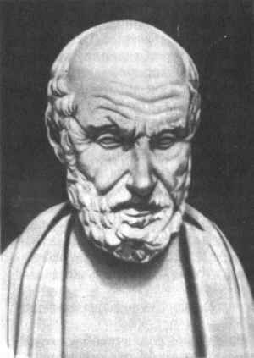

Slide 4
Первоначальное медицинское образование Гиппократ получил от отца — врача Гераклида. С целью научного усовершенствования в молодости Гиппократ много путешествовал и изучил медицину в разных странах по практике местных врачей и по обетным таблицам, которые вывешивались в стенах храмов Асклепия.
История его жизни малоизвестна, даже точно не известно, сколько лет прожил Гиппократ. Одни историки утверждают, что 83 года, а другие — 104. Существуют предания и рассказы, относящиеся к его биографии, но они носят легендарный характер.
Умер Гиппократ около 370 года до н. э. в Лариссе, в Фессалии, где ему и поставлен памятник, но на тысячелетия для всех врачей стала кодексом профессиональной чести «Клятва Гиппократа».

Slide 6
Цитаты
«Исцеление — это дело времени, но иногда это также дело возможности»
«Старики болеют меньше, чем молодые, но их болезни кончаются лишь вместе с жизнью»
«Первая заповедь врача: не навреди»
«Некоторые больные, несмотря на сознание обречённости, выздоравливают только потому, что уверены в мастерстве врача»
«Врач — философ; ведь нет большой разницы между мудростью и медициной»
«Во всякой болезни не терять присутствия духа и сохранять вкус к еде — хороший признак; противоположное — дурной»

Slide 7
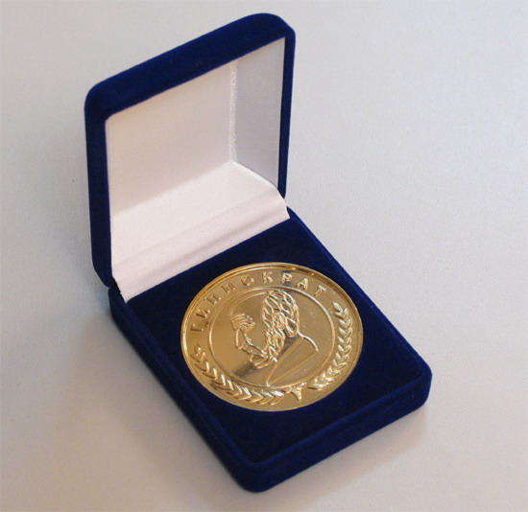

Slide 9
Клятва Гиппократа
Кля́тва Гиппокра́та — общеупотребительное название клятвы, приносимой каждым, кто собирается вступать во врачебный цех, то есть стать медиком.
К ней же (зачастую не будучи знакомыми с её содержанием) апеллируют больные, обычно пытаясь мотивировать медиков оказать помощь, когда те по каким-то причинам отказывают в ней (или больным кажется, что отказывают).

Slide 10
Клянусь Аполлоном-врачом, Асклепием, Гигеей и Панацеей и всеми богами и богинями, беря их в свидетели, исполнять честно, соответственно моим силам и моему разумению, следующую присягу и письменное обязательство. Считать научившего меня врачебному искусству наравне с моими родителями, делиться с ним своими достатками и в случае надобности помогать ему в его нуждах. Я направлю режим больных к их выгоде сообразно с моими силами и моим разумением, воздерживаясь от причинения всякого вреда и несправедливости. Я не дам никому просимого у меня смертельного средства и не покажу пути для подобного замысла. Чисто и непорочно буду проводить я свою жизнь и свое искусство. Что бы при лечении — а также и без лечения — я ни увидел или ни услышал касательно жизни людской из того, что не следует когда-либо разглашать, я умолчу о том, считая подобные вещи тайной. Я торжественно клянусь посвятить свою жизнь служению человечеству. Я воздам моим учителям должным уважением и благодарностью; я достойно и добросовестно буду исполнять свои профессиональные обязанности; здоровье моего пациента будет основной моей заботой; я буду уважать доверенные мне тайны; я всеми средствами, которые в моей власти, буду поддерживать честь и благородные традиции профессии врача; к своим коллегам я буду относиться как к братьям; я не позволю, чтобы религиозные, национальные, расовые, политические или социальные мотивы помешали мне исполнить свой долг по отношению к пациенту; я буду придерживаться глубочайшего уважения к человеческой жизни, начиная с момента зачатия; даже под угрозой я не буду использовать свои знания против законов человечности. Я обещаю это торжественно, добровольно и чистосердечно.

Slide 11
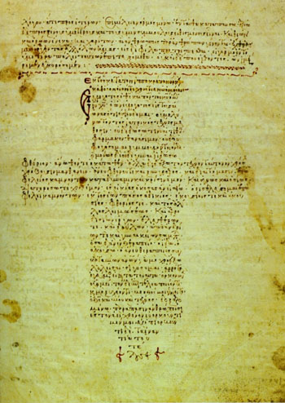

Slide 12
Презентацию выполнила:
Ученица 8 Б класса Зыбенская Катя

